Slide 1
Безопасный Интернет

Slide 2

Персональные данные и личная информация в Интернете
Персональные данные –
твоя личная информация,
прежде чем публиковать их
и (или) передавать третьим лицам, подумай, стоит ли это делать?
Персональные данные охраняет Федеральный закон № 152 – ФЗ
«О персональных данных»
Кому и зачем нужна твоя персональная информация?
80% преступников берут информацию в соц. сетях
Личная информация используется для совершения таких преступлений, как шантаж, вымогательство, оскорбление
Личная информация используется для кражи паролей
Личная информация используется в рекламных целях, чтобы продать Вам какую-то вещь

Slide 3

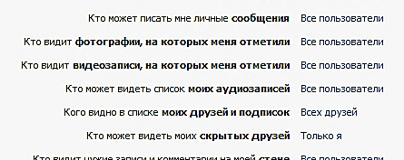
ВНИМАНИЕ! ЛИЧНЫЕ ДАННЫЕ!
Подумай,
прежде чем указать:
Мобильный телефон
Возраст
Адрес
Последние покупки
Электронную почту
Другие важные данные
47 миллионов
пользователей заходят на сайт «ВКонтакте» каждый день. Они могут увидеть информацию о тебе
Проверь и настрой приватность!!!
При регистрации в социальных сетях рекомендуется использовать только Имя или Псевдоним (ник)!
Не публикуй информацию
о своём местонахождении и (или) материальных ценностях!

Slide 4
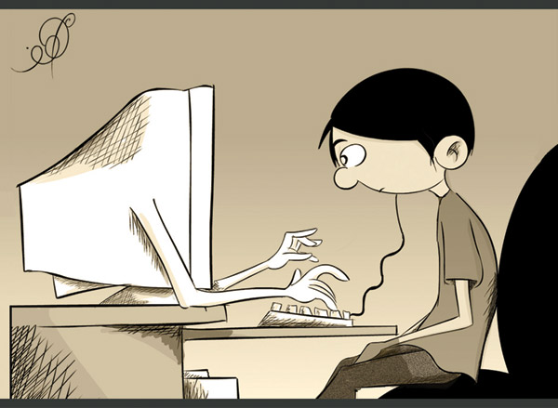
ТВОЙ «ПОРТРЕТ»
Фотографии, которые ты выложил вчера, смогут увидеть послезавтра и позже
Следи за тем, что выкладываешь на общий обзор!
Фотографии
Комментарии
Личные контакты
Семья и родственники
Отдых
Все, что попало
в интернет, остается там навсегда!!!

Slide 5

МОБИЛЬНЫЙ ИНТЕРНЕТ
В мобильном телефоне много важной информации!
Твои контакты;
Личные фотографии/видеозаписи;
Данные доступа к электронной почте и иным аккаунтам в сети;
Данные о банковских картах и платежах
Следи за своим мобильным телефоном или планшетом! Установи пароль на включение мобильного телефона! Отключи функцию автоподключения к открытым Wi-Fi сетям, используй только защищенные Wi-Fi сети, используй только проверенные мобильные сервисы.

Slide 6

Здесь Вы сможете узнать:
Что такое биометрические персональные данные?
Что такое кодовые данные?
Что такое специальные персональные данные?
Что такое кибербуллинг?
Также там можно пройти тест «Что ты знаешь о своих персональных данных».

Slide 7
Спасибо за внимание!!!

